Slide 1
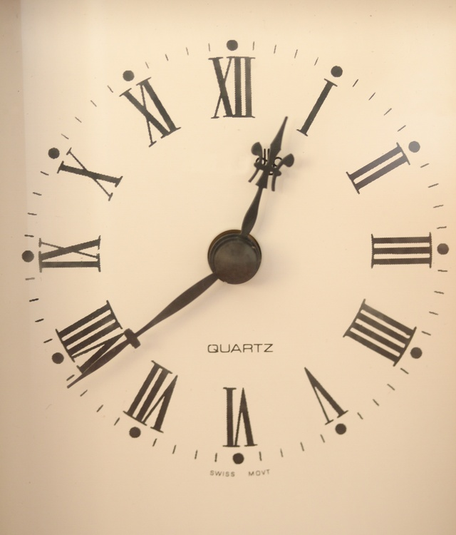
Čas
Historie
Značka veličiny
Jednotka veličiny

Slide 2
?
Kolik minut má vyučovací hodina?
Kolik hodin má den?
Jak dlouho vám trvá cesta do školy?

Slide 3
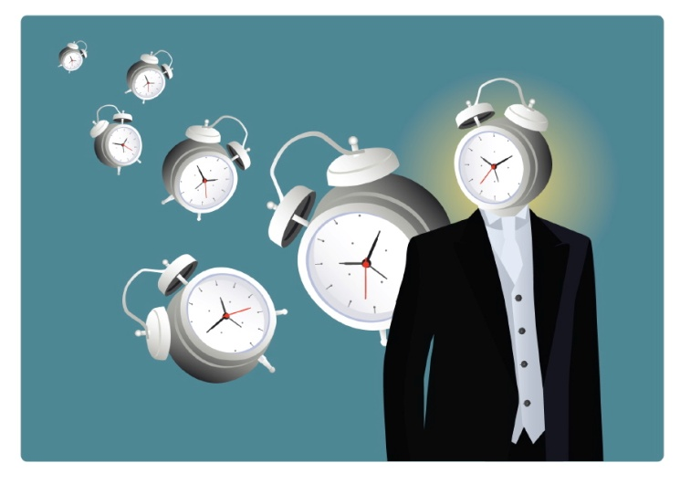
Historie
První měřítko: střídání dne a noci
První hodiny: stín vržený od tyče zapíchnuté do země

Slide 4
Čas
Značka: t
Jednotka: sekunda (s)
Další jednotky: hodina, minuta, den, rok, …

Slide 5
Čas
čas je měřitelná veličina
k měření používáme stopky, hodiny…
nejpřesnější hodiny jsou ATOMOVÉ hodiny
je možné čas měřit ještě jinými prostředky než hodinami?

Slide 6
Převody
1 hodina = 60 min = 3 600 sekund
1 rok = 365 ¼ dne
1 den = 24 hodin
1 den = 86 400 s

Slide 7
Převody
Vyjádřete v sekundách:
1 minuta =
3 min 20 s =
1 hod =
1 hod 10 min 30 s =
6O s
200 s
3 600 s
4 230 s

Slide 8
Zdroje
Galerie klipart
www.office.microsoft.com

